Slide 1

Tiết: ….
THỰC HÀNH TIẾNG VIỆT
Giáo viên:…..

Slide 2
KHỞI ĐỘNG

Slide 3

Ô CHỮ BÍ MẬT
?
N
?
?
C
?
Á
?
C
?
1
1
N
Ă
H
?
?
G
T
?
?
H
?
U
?
Y
?
Ế
?
T
?
M
?
I
?
N
H
2
2
?
?
D
U
?
?
Ấ
?
U
?
C
?
3
3
Â
?
M
?
Ẹ
?
T
?
H
?
I
?
Ê
?
N
?
N
H
?
?
I
?
4
4
Ê
N
?
?
P
?
H
?
I
?
N
?
G
?
Ô
?
N
?
N
G
?
?
5
5
Ữ
T
?
?
H
?
Ầ
?
N
?
L
?
Ú
?
6
6
A
?
D
?
?
Ẩ
?
7
7
D
N
Y
?
?
Ú
?
Â
Bài học
?
?
Y
?
P
?
H
?
O
?
N
?
8
8
C
G

Slide 4

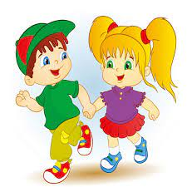


Hàng ngang 1 (có kí tự): Sắp xếp các kí tự sau để thành 1 từ có nghĩa: G/Ă/N/C/H/C/N/Á

Slide 5
Hàng ngang2 (có kí tự): Đây là kiểu văn bản nhằm giới thiệu, cung cấp tri thức khách quan về đặc điểm, tính chất...của sự vật, hiện tượng.

Slide 6
Hàng ngang 3 (có kí tự): Điền từ còn thiếu vào câu sau: ...là hệ thống kí hiệu dùng trong chữ viết để phân giới câu với câu, các bộ phận ngữ pháp trong câu, biểu thị các mối quan hệ về ý nghĩa cú pháp và thể hiện ngữ điệu.

Slide 7
Hàng ngang 4 (có kí tự): Tên chủ điểm 10?

Slide 8
Hàng ngang 5 (có kí tự): Hình ảnh, sơ đồ, bảng biểu gọi chung là yếu tố gì?

Slide 9
Hàng ngang 6 (có kí tự): Tên Lễ cúng hàng năm của người Người Chơ-ro diễn ra vào tháng 3 âm lịch hàng năm?

Slide 10
Hàng ngang 7 (có kí tự):

Slide 11
Hàng ngang 8 (có kí tự): Câu văn sau nói về loại cây nào: Chẳng qua chúng đứng trên đồi cao lộng gió nên đáp lại bất kì chuyển động khe khẽ nào của không khí, mỗi chiếc lá nhỏ đều nhạy bén đón lấy mọi làn gió nhẹ thoảng qua

Slide 12
HÌNH THÀNH
KIẾN THỨC

Slide 13

I. Dấu chấm phẩy

Slide 14
1. Xét ví dụ
Cho biết dấu chấm phẩy được sử dụng với chức năng gì trong câu?
a. Mẹ là người chăm sóc em hàng ngày; mẹ chăm sóc cả gia đình một cách ân cần và chu đáo.
b. Nếu có thể làm một chuyến du lịch trở về thăn Trái Đất cách nay 140 triệu năm, bạn sẽ thay vô so các loài tảo, bọt biển, rêu, nam, sâu, bọ, tôm cua; chiêm ngưỡng cảnh tượng đa sắc của hoa, của những cánh bướm; nghe thầy tiếng vo ve của ong, tiếng hót du dương của chim; sửng sốt trước những con khủng long khổng lồ và các loài thằn lằn tiền sử khác.

Slide 15

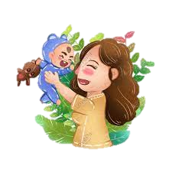
1. Xét ví dụ
a. Mẹ là người chăm sóc em hàng ngày; mẹ chăm sóc cả gia đình một cách ân cần và chu đáo.
CN1 VN1 ; CN2 VN2
=> câu ghép gồm hai vế câu.
=> Dấu chấm phẩy để chỉ ranh giới giữa các vế trong câu ghép.

Slide 16
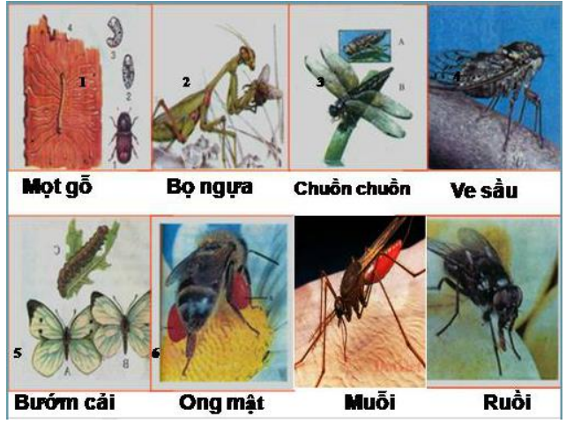
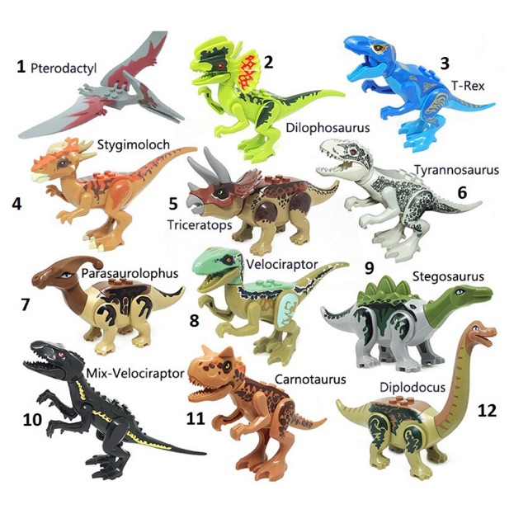

1. Xét ví dụ
b. Nếu có thể làm một chuyến du lịch trở về thăn Trái Đất cách nay 140 triệu năm, bạn sẽ thay vô so các loài tảo, bọt biển, rêu, nam, sâu, bọ, tôm cua; chiêm ngưỡng cảnh tượng đa sắc của hoa, của những cánh bướm; nghe thầy tiếng vo ve của ong, tiếng hót du dương của chim; sửng sốt trước những con khủng long khổng lồ và các loài thằn lằn tiền sử khác.
=> dấu chấm phẩy sử dụng để phân định ranh giới giữa các hình ảnh.

Slide 17
2. Nhận xét
Dấu chấm phẩy là dấu câu được dùng để
Đánh dấu ranh giới giữa các vế của một câu ghép.
Đánh dấu ranh giới giữa các bộ phận trong một phép liệt kê phức tạp.

Slide 18
II. Phương tiện giao tiếp phi ngôn ngữ

Slide 19
Thảo luận nhóm
Tìm các phương tiện phi ngôn ngữ trong văn bản Lễ cúng thần lúa của người Chơ-ro. Mục đích của các yếu tố phi ngôn ngữ đó?

Slide 20
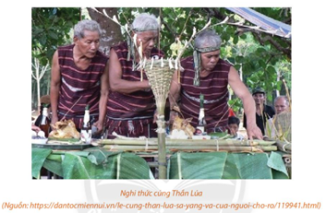

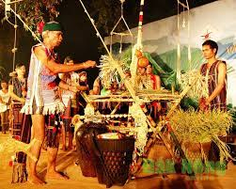
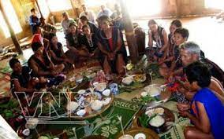
1. Xét ví dụ
- Những hình ảnh trong văn bản: Lễ cúng thần lúa của người Chơ-ro giúp người đọc hình dung rõ hơn về nghi thức và hoạt động trong buổi lễ này.

Slide 21
Em hiểu “phi ngôn ngữ” là gì? Có các phương tiện phi ngôn ngữ nào? Các phương tiện phi ngôn ngữ nhằm mục đích gì?

Slide 22

Phương tiện giao tiếp phi ngôn ngữ
Là các hình ảnh, sơ đồ, số liệu,... được sử dụng trong văn bản.

Slide 23
Mục đích
Bổ sung thông tin để làm rõ và tăng tính thuyết phục cho nội dung văn bản.
Giúp người đọc tiếp nhận thông tin một cách trực quan và dễ dàng hơn.

Slide 24
LUYỆN TẬP

Slide 25
Bài tập 1/T88
Hãy tìm dấu chấm phẩy trong đoạn trích sau và nêu công dụng của nó:
Năm 1972, Đại hội đồng Liên hiệp quốc quyết định chọn ngày 5 tháng 6 hằng năm là Ngày Môi trường thế giới. Mục đích của Ngày Môi trường thế giới là giúp mọi người nhận ra tầm quan trọng của môi trường và khuyên khích các hành động bảo vệ môi trường. Trong ngày này, rất nhiều hoạt động diễn ra: kí kết các hiệp ước về bảo vệ môi trường; diễu hành kêu gọi bảo vệ môi trường; trồng cây xanh; triển lãm tranh, ảnh về môi trường; thi tìm hiểu về môi trường; khuyến khích tải chế rác thải.
(Ngày Môi trường thế giới và hành động của tuổi trẻ, nhóm biên soạn tổng hợp từ báo Tuổi trẻ, Nhân dân, trang web của Bộ Tài nguyên và Môi trường)

Slide 26

Bài tập 1/T88
Hãy tìm dấu chấm phẩy trong đoạn trích sau và nêu công dụng của nó:
Năm 1972, Đại hội đồng Liên hiệp quốc quyết định chọn ngày 5 tháng 6 hằng năm là Ngày Môi trường thế giới. Mục đích của Ngày Môi trường thế giới là giúp mọi người nhận ra tầm quan trọng của môi trường và khuyên khích các hành động bảo vệ môi trường. Trong ngày này, rất nhiều hoạt động diễn ra: kí kết các hiệp ước về bảo vệ môi trường; diễu hành kêu gọi bảo vệ môi trường; trồng cây xanh; triển lãm tranh, ảnh về môi trường; thi tìm hiểu về môi trường; khuyến khích tải chế rác thải.
(Ngày Môi trường thế giới và hành động của tuổi trẻ, nhóm biên soạn tổng hợp từ báo Tuổi trẻ, Nhân dân, trang web của Bộ Tài nguyên và Môi trường)
Công dụng của dấu chấm phẩy: đánh dấu ranh giới giữa các bộ phận trong một phép liệt kê về các hoạt động diễn ra trong ngày môi trường thế giới.

Slide 27

Bài tập 2/T88
Có thể thay dấu phẩy trong đoạn văn dưới đây bằng dấu chấm phẩy được không? Vì sao?
Trái Đất đã cho chúng ta và muôn loài môi trường sống: những cánh rừng rậm bạt ngàn, những cánh đồng có xanh mướt, những dòng sông trong xanh thơ mộng, những núi non hùng vĩ, những đại dương bao la huyện bí,...
(Theo Trịnh Xuân Thuận, Nguồn gốc - nỗi hoài niệm về những thuở ban đầu, Phạm Văn Thiều - Ngô Vũ dịch, NXB Trẻ, 2006)

Slide 28
Bài tập 2/T88
Có thể thay dấu phẩy trong đoạn văn dưới đây bằng dấu chấm phẩy được không? Vì sao?
Trái Đất đã cho chúng ta và muôn loài môi trường sống: những cánh rừng rậm bạt ngàn, những cánh đồng có xanh mướt, những dòng sông trong xanh thơ mộng, những núi non hùng vĩ, những đại dương bao la huyện bí,...
(Theo Trịnh Xuân Thuận, Nguồn gốc - nỗi hoài niệm về những thuở ban đầu, Phạm Văn Thiều - Ngô Vũ dịch, NXB Trẻ, 2006)
Không cần thay dấu phẩy bằng dấu chấm phẩy vì: đây không phải là một phép liệt kê phức tạp, có thể dùng dấu phẩy để ngăn cách giữa các bộ phận.

Slide 29
Bài tập 3/T88
Em hãy đọc lại các văn bản Thiên nhiên — Mẹ của muôn loài và Lễ cúng Thần Lúa của người Chơ-ro và trả lời các câu hỏi sau:
a. Các phương tiện giao tiếp phi ngôn ngữ nào đã được sử dụng?
b. Chọn một số hình ảnh được dùng trong hai văn bản trên và nhận xét ý nghĩa của các hình ảnh đó.

Slide 30
Bài tập 3/T88
a. Các phương tiện phi ngôn ngữ được sử dụng:
- Lễ cúng thần lúa của người Chơ-ro: hình ảnh
- Trái Đất – mẹ của muôn loài: số liệu khoa học.

Slide 31
Bài tập 3/T88
b. Chọn một số hình ảnh được dùng trong hai văn bản trên và nhận xét ý nghĩa của các hình ảnh đó.
- Hình ảnh được sử dụng nhằm, minh họa cho nghi thức cúng thần lúa, bổ sung thông tin để làm rõ và tăng tính thuyết phục cho nội dung văn bản.

Slide 32
VẬN DỤNG

Slide 33




Viết một đoạn văn (150 -200 chữ) giới thiệu cảnh thiên nhiên mà em yêu thích, trong đó có sử dụng dấu chấm phẩy.

Slide 34
Khi viết câu có sử dụng dấu chấm phẩy để liệt kê vẻ đẹp của cảnh thiên nhiên, cần lưu ý công dụng của dấu chấm phẩy.

Slide 35

Gió mùa thu mềm mại như một dải lụa khẽ lùa qua tán lá đưa mùi hương mát nhẹ của hoa trải lên đường phố; mang mùi hương của bát phở Hà Nội đùn bên những thực khách tò mò; đưa mùi hương ngọt ngào của hơi sương đến bên những hàng liễu rủ như mái tóc của các cô thiếu nữ. Những tia nắng mỏng manh vừa tan trong sương sớm vội ùa lấy gió, nhờ gió chở đi đổ rắc bột màu kỳ diệu lên vạn vật. Chiếc lá vàng bay bay trên phố, nàng gió xuất hiện đưa lá đi chơi và rồi từ từ trả lá nhẹ nhàng về mặt đất. Gió mùa thu không giống với gió oi bức của mùa hè và cũng không giống gió lạnh tê tái của mùa đông mà gió nó khẽ se se, lành lạnh mơn man những làn da nhạy cảm. Gió như một sợi dây mỏng manh kết duyên cùng trời đất thu làm cho cảnh vật và con người hoà quyện lại với nhau tạo nên một thế giới lung linh, huyền ảo, đầy màu sắc.

Slide 36
Mùa hè đến, Đồ Sơn như vui hơn, đông hơn và sôi động hơn. Biển lại chuyển mình, hò reo trên những lớp sóng trắng xoá. Biển Đồ Sơn vào lúc nào cũng đẹp. Bình minh, mặt trời lấp ló xa xa xõa tóc lấp lánh bốn bề. Mặt biển như dát bạc lung linh, trải ra mênh mông; gió biển khẽ vỗ vào bờ như lời ru nhẹ nhàng; tàu dừa đu đưa xào xạc như đón chào những đoàn thuyền đánh cá thảnh thơi cập bến. Những bác chài, da sạm màu nắng gió, tiếng nói sang sảng đang hồ hởi xuống thuyền. Đây cũng là lúc làng chài náo nhiệt và sôi động nhất. Nắng đã sổ lồng, đùa nghịch trên vòm cây, nhảy nhót trong kẽ lá và những bãi biển bắt đầu đông người. Bãi cát rực lên trong ánh nắng hè chói chang và những màu sắc sặc sỡ của quần áo. Tiếng em nhỏ tắm biển giòn tan hoà vào tiếng biển rì rào. Nếu có dịp, mời bạn về thăm Đồ Sơn quê tôi để được hòa mình vào sóng biển nơi đây.

Slide 37
Buổi sáng mùa xuân trên quê hương em thật đẹp. Không khí rất trong lành và mát mẻ. Khi ông mặt trời dậy thật sớm để đánh thức mọi người sau một đêm dài. Những cô cậu nắng tinh nghịch cũng thức giấc, chạy nhảy tung tăng dưới mặt đất. Hạt sương đọng trên lá cây cũng dần tan biến. Làn gió khẽ lướt qua khiến những cành lá rung rinh. Đặc biệt nhất là bầu trời buổi sáng sớm, thật trong lành biết bao. Chị gió tung tăng nô đùa khắp nơi. Cô mây thì dạo chơi quanh những ngọn núi phía xa. Vài chú chim nhỏ cất tiếng hót đón chào ngày mới. Khu vườn trước nhà tràn ngập sắc xanh: màu xanh của thảm cỏ; màu xanh của lá cây; màu xanh của những trái cây chưa chín. Ngoài đường vẫn còn rất yên tĩnh. Thỉnh thoảng có những tiếng trò chuyện của các bác nông dân phải ra đồng làm việc. Chỉ một lúc sau, con đường đã ngập tràn tiếng cười nói, tiếng xe cộ… của những người đi học, đi làm. Khi được ngắm nhìn quê hương lúc này, em cảm thấy cô cùng hạnh phúc.

Slide 38
HƯỚNG DẪN TỰ HỌC
* Bài cũ: hoàn thành theo yêu cầu.
* Bài mới: chuẩn bị bài nói và nghe

Slide 39
HẸN GẶP LẠI!

